Slide 1

<<Nome>>
<<Data>>

Slide 2

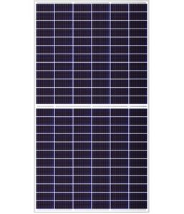
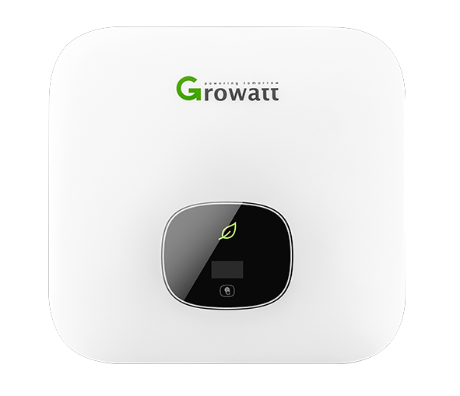

Características técnicas do sistema
Módulos solares:
Marca | <<marcasModulo>>
Potência | <<potMod>> Wp
Quantidade | <<Qtde_Mod>>
Peso | <<pesoMod>> kg
Garantia (80% eficiência) | 25 anos
Garantia (defeito de fabrica) | <<grantMod>> anos
INMETRO | <<inmetroMod>>
<<invoumicro>>:
Marca | <<marcasInv>>
Potência | <<Pot_Inv>> kW
Quantidade | <<qtdeInv>>
Sistema de monitoramento | Sim
Tensão de funcionamento | 127/220V
Garantia | <<grantInv>> anos
INMETRO | <<inmetroInv>>
79 99868-5916 @atron_energia
www.atronenergiasolar.com.br
Av. Hermes Fontes, Nº1502 - Luzia, Aracaju/SE - Cep: 49045-760

Slide 3


Geração de energia elétrica
Determinamos que o sistema solar fotovoltaico apontado neste relatório, com potencia de <<Pot_mod>> kWp, é apto a produzir em média na cidade de <<Cidade>>/<<Estado>>.
Produção média
mensal de energia:
<<Prod_Med>> kWh
Consumo médio mensal de energia: - kWh
Relação consumo x geração
Energia gerada Energia consumida Energia acumulada
79 99868-5916 @atron_energia
www.atronenergiasolar.com.br
Av. Hermes Fontes, Nº1502 - Luzia, Aracaju/SE - Cep: 49045-760

Slide 4
Investimento
Valor da proposta: R$
<<Proposta>>
Payback aproximado:
<<Payback>>
Gasto previsto de Energia
Conta de Energia
Financiamento
2024
2025
2026
2027
2028
2029
* Cálculos baseados no reajuste médio anual apresentados pela Aneel
79 99868-5916 @atron_energia
www.atronenergiasolar.com.br
Av. Hermes Fontes, Nº1502 - Luzia, Aracaju/SE - Cep: 49045-760

Slide 5
Serviços contemplados:
Instalação dos painéis;
Instalação do <<invoumicro>>;
Instalação de proteções elétricas;
Passagem de condutores;
Memorial descritivo;
ART’s de projeto e execução;
Treinamento do sistema de monitoramento (quando houver).
Não estão cobertos na proposta:
Custo com Obras civis (se necessário);
Adequações do padrão de entrada exigidos pela concessionária.
Garantias contra defeito de fabricação:
Painel fotovoltaico: <<garantiamod>> anos e garantia de fornecimento de 25 anos;
<<invoumicro>>: <<garantiaInv>> anos;
Estrutura: 12 anos;
Instalação: 1 ano (incluindo uma manutenção).
79 99868-5916 @atron_energia
www.atronenergiasolar.com.br
Av. Hermes Fontes, Nº1502 - Luzia, Aracaju/SE - Cep: 49045-760

